Slide 1
MARKA LOKALNA
SZANSĄ ROZWOJU OBSZARÓW WIEJSKICH
Cel operacji: Wzmocnienie współpracy w obszarze działań Lokalnych Grup Działania na rzecz rozwoju obszarów wiejskich poprzez stworzenie innowacyjnej platformy współpracy-partnerstwa w zakresie sieciowania Marki Lokalnej
Operacja współfinansowana jest ze środków Unii Europejskiej w ramach Schematu II Pomocy Technicznej ,,Krajowa Sieć Obszarów Wiejskich” PROW na lata 2014-2020
Instytucja Zarządzająca PROW na lata 2014-2020 – Minister Rolnictwa i Rozwoju Wsi
Wizyta partnerska na obszar LGD ,,Partnerstwo Ducha Gór” - Karpacz, 8-10 wrzesień 2019 r.
Europejski Fundusz Rolny na rzecz Rozwoju Obszarów Wiejskich: Europa inwestująca w obszary wiejskie”.
Instytucja Zarządzająca Programem Rozwoju Obszarów Wiejskich na lata 2014-2020 - Minister Rolnictwa i Rozwoju Wsi
Operacja pn. ,,Marka Lokalna szansą Rozwoju Obszarów Wiejskich” współfinansowana ze środków Unii Europejskiej w ramach Schematu II Pomocy Technicznej
„Krajowa Sieć Obszarów Wiejskich” Programu Rozwoju Obszarów Wiejskich na lata 2014-2020
Materiał opracowany przez LGD Partnerstwo Ducha Gór

Slide 2
KARKONOSKA MARKA LOKALNA
Od 2014
Europejski Fundusz Rolny na rzecz Rozwoju Obszarów Wiejskich: Europa inwestująca w obszary wiejskie”.
Instytucja Zarządzająca Programem Rozwoju Obszarów Wiejskich na lata 2014-2020 - Minister Rolnictwa i Rozwoju Wsi
Operacja pn. ,,Marka Lokalna szansą Rozwoju Obszarów Wiejskich” współfinansowana ze środków Unii Europejskiej w ramach Schematu II Pomocy Technicznej
„Krajowa Sieć Obszarów Wiejskich” Programu Rozwoju Obszarów Wiejskich na lata 2014-2020
Materiał opracowany przez LGD Partnerstwo Ducha Gór

Slide 3
JAKA BYŁA DROGA DO MARKI LOKALNEJ?
Europejski Fundusz Rolny na rzecz Rozwoju Obszarów Wiejskich: Europa inwestująca w obszary wiejskie”.
Instytucja Zarządzająca Programem Rozwoju Obszarów Wiejskich na lata 2014-2020 - Minister Rolnictwa i Rozwoju Wsi
Operacja pn. ,,Marka Lokalna szansą Rozwoju Obszarów Wiejskich” współfinansowana ze środków Unii Europejskiej w ramach Schematu II Pomocy Technicznej
„Krajowa Sieć Obszarów Wiejskich” Programu Rozwoju Obszarów Wiejskich na lata 2014-2020
Materiał opracowany przez LGD Partnerstwo Ducha Gór

Slide 4
W 2004 r. LGD Partnerstwo Ducha Gór zaplanowało w ramach pilotażowego programu LEADER w Polsce utworzenie marki lokalnej produktów rzemieślniczych i spożywczych.
Projekt zakładał inwentaryzację zasobów oraz prace nad marką lokalną. Wyniku inwentaryzacji okazało się, że nie istnieją produkty lokalne, które można byłoby wprowadzić na rynek.
Oczywiście istnieli artyści, rzemieślnicy, ale nie zajmowali się produktami lokalnymi, opartymi na zasobach. W przypadku produktów spożywczych również nie było na ten moment zidentyfikowanych produktów lokalnych.
W tej sytuacji świadomie odstąpiliśmy od tworzenia marki lokalnej i uznaliśmy, że musimy zająć się pracą z ludźmi (aktywizacją) w obszarze produktów, ponieważ trudno byłoby tworzyć markę lokalną, bez nich.
Projekt pilotażowy był realizowany w latach 2004-2006. Wkrótce potem wszedł nowy okres programowania 2007-2013, ale dopiero od 2009 r. Do tego czasu mieliśmy już kilkoro zidentyfikowanych potencjalnych producentów/rzemieślników oraz zidentyfikowaliśmy zasoby lokalni tradycje obszaru.

Slide 5
W 2009 r. partnerstwo było mniejsze (5 gmin), nasze biuro znajdowało się w Jeleniej Górze (miasto ok. 90 tys. mieszkańców).
Przypadkowo lokal miał jedno z pomieszczeń w osobnym wejściem od ulicy.
LGD próbowało kilkakrotnie ująć w kosztach kwalifikowanych na koszty bieżące i administrację ten lokal, ale urząd marszałkowski nie wyrażał na to zgody (również na przestrzeń wystawienniczą).
W 2010 r. decyzją zarządu LGD lokal jw. wraz z jego utrzymaniem (czynsz, media) postanowiono sfinansować ze środków własnych LGD (składek) z przeznaczeniem na pomieszczenie dla lokalnych producentów – sala prezentacji i mini sklepiku z produktami lokalnymi.
LGD pokrywało koszty jw, natomiast producenci lokalni mieli za zadanie dbać o wystrój, zapewnić produkty. Finalnie przyjęto taki model „mini ryneczku” tj. otwarte było w każdą sobotę 10-14.00 i producenci, rolnicy przyjeżdżali sprzedawać swoje towary bezpośrednio. Był ułożony grafik dyżurów w sobotę (1 producent i 1 pracownik LGD). Powołana została Rada Producentów. Ponadto było to miejsce zgromadzenia produktów i prezentacji w przypadku wizyt studyjnych.

Slide 6
W 2010 r. uruchomiliśmy Galerię Produktu Lokalnego w Jeleniej Górze ze środków własnych,
decyzją zarządu LGD.
Plakat
Skarbca Ducha Gór
2010-2011

Slide 7
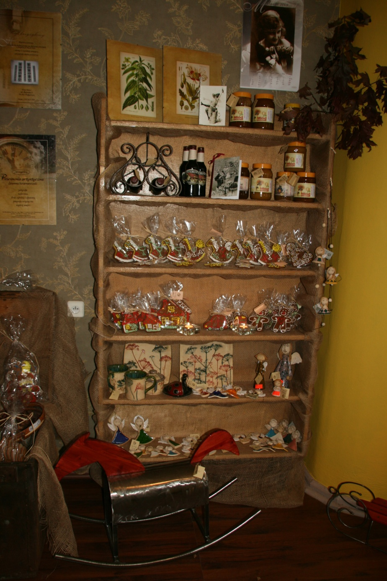
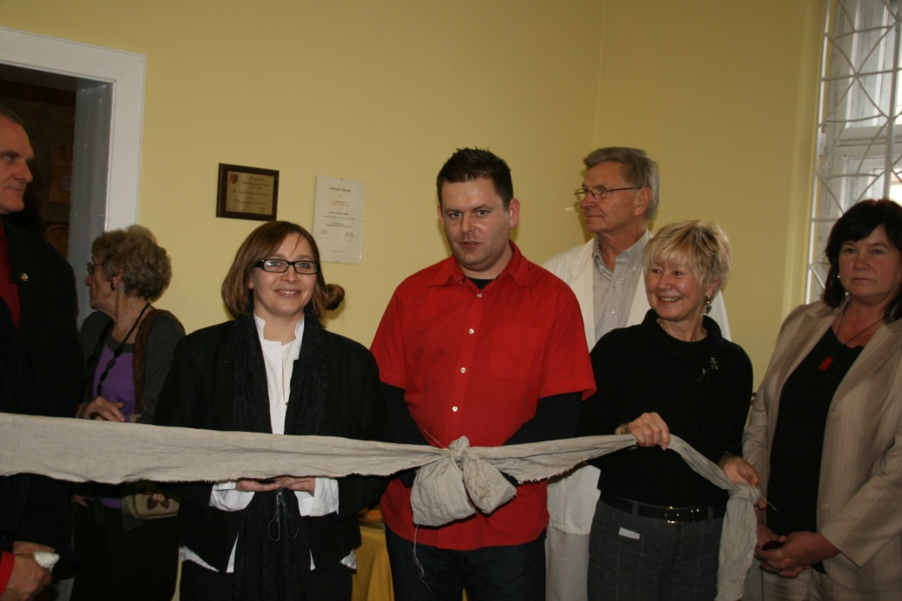
Otwarcie Skarbca 21.10.2010 r.
Jelenia Góra
Wnętrze Skarbca-Jelenia Góra

Slide 8
Powstała Społeczna Rada Producentów – głównie ocena i przyjmowanie nowych produktów,
Powstał Regulamin zrzeszenia w skarbcu i zasad sprzedaży,
Stowarzyszenie zapewniało:
utrzymanie lokalu
wizualizację promocji i sprzedaży
zrzeszanie producentów
wspiera producentów w organizacji promocji i sprzedaży bezpośredniej (sprzedaż zgodna z prawem – SANEPID, US),
szkolenia producentów,
wyjazdy studyjne.

Slide 9
Producenci zapewniali:
jakość produktów – rzemiosło i żywność (ręcznie wykonane, wyjątkowe, związane z tradycją zastaną lub przywiezioną ze sobą (np. ze wschodu), bez konserwantów, bez chemii, na naturalnych produktach itp….
udział bezpośredni w promocji i sprzedaży produktów (pełnią dyżury i pracują przy działaniach Skarbca).

Slide 10
Skarbiec był narzędziem PROCESU SPOŁECZNEGO:
AKTYWIZACJI I POBUDZANIA PRZEDSIĘBIORCZOŚCI
Skarbiec był narzędziem PRÓBĄ SPRZEDAŻY PRODUKTÓW

Slide 11
Galeria Produktu Lokalnego w 2010-2011 r.
Słabe strony:
Jelenia Góra,
lokalizacja,
mało zaangażowanych producentów,
brak jednej osoby odpowiedzialnej za galerię.
Dobre strony:
pierwsze doświadczenia,
integracja ludzi,
poszukiwanie rozwiązań sprzedaży przez stowarzyszenie,
zmuszenie producentów do rozwiązania sprzedaży ze swojej strony,
uruchomienie sprzedaży bezpośredniej od rolników i producentów prowadzących dz. gospodarczą – w każdą sobotę,
spotkania producentów – żywe dyskusje i konsultowanie pomysłów,
angażowanie producentów przez dyżury i wyjazdy promocyjne, wyjazdy na szkolenia i wyjazdy studyjne,
zaistnienie pomysłu oraz praktyczne wprowadzanie go w życie!

Slide 12
Powstała Społeczna Rada Producentów – głównie ocena i przyjmowanie nowych produktów,
Powstał Regulamin zrzeszenia w skarbcu i zasad sprzedaży,
Stowarzyszenie zapewniało:
utrzymanie lokalu
wizualizację promocji i sprzedaży
zrzeszanie producentów
wspiera producentów w organizacji promocji i sprzedaży bezpośredniej (sprzedaż zgodna z prawem – SANEPID, US),
szkolenia producentów,
wyjazdy studyjne.

Slide 13
Producenci zapewniali:
jakość produktów – rzemiosło i żywność (ręcznie wykonane, wyjątkowe, związane z tradycją zastaną lub przywiezioną ze sobą (np. ze wschodu), bez konserwantów, bez chemii, na naturalnych produktach itp….
udział bezpośredni w promocji i sprzedaży produktów (pełnią dyżury i pracują przy działaniach Skarbca).

Slide 14
Skarbiec był narzędziem PROCESU SPOŁECZNEGO:
AKTYWIZACJI I POBUDZANIA PRZEDSIĘBIORCZOŚCI
Skarbiec był narzędziem PRÓBĄ SPRZEDAŻY PRODUKTÓW

Slide 15
Galeria Produktu Lokalnego w 2010-2011 r.
Słabe strony:
Jelenia Góra,
lokalizacja,
mało zaangażowanych producentów,
brak jednej osoby odpowiedzialnej za galerię.
Dobre strony:
pierwsze doświadczenia,
integracja ludzi,
poszukiwanie rozwiązań sprzedaży przez stowarzyszenie,
zmuszenie producentów do rozwiązania sprzedaży ze swojej strony,
uruchomienie sprzedaży bezpośredniej od rolników i producentów prowadzących dz. gospodarczą – w każdą sobotę,
spotkania producentów – żywe dyskusje i konsultowanie pomysłów,
angażowanie producentów przez dyżury i wyjazdy promocyjne, wyjazdy na szkolenia i wyjazdy studyjne,
zaistnienie pomysłu oraz praktyczne wprowadzanie go w życie!

Slide 16
ZIDENTYFIKOWANE ZASOBY OBSZARU
LGD PARTNERSTWO DUCHA GÓR
KARKONOSZE/IZERY/RUDAWY JANOWICKIE

Slide 17
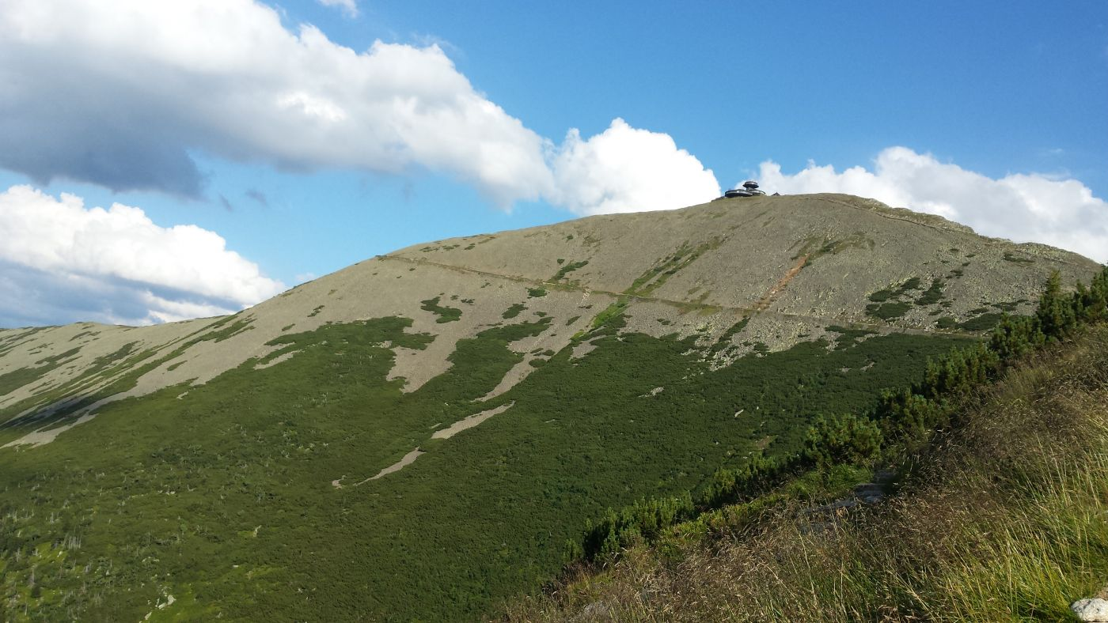
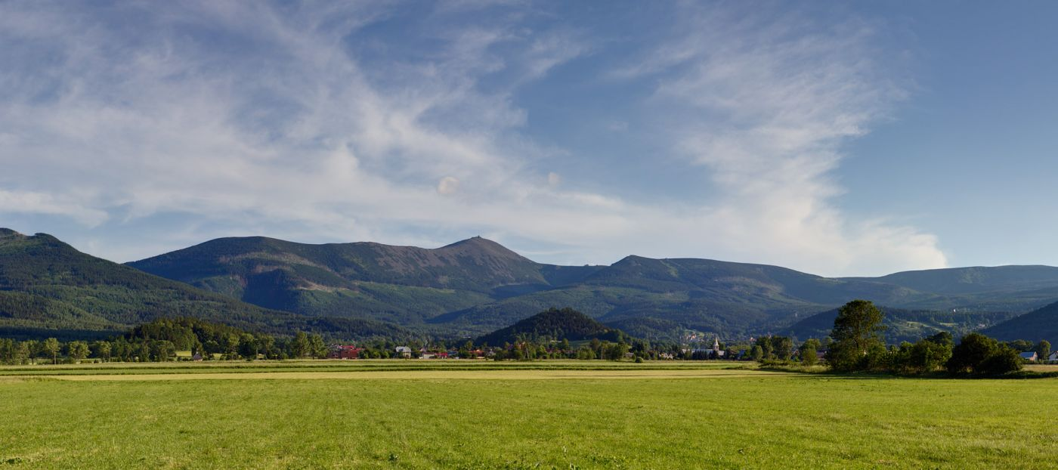

Slide 18
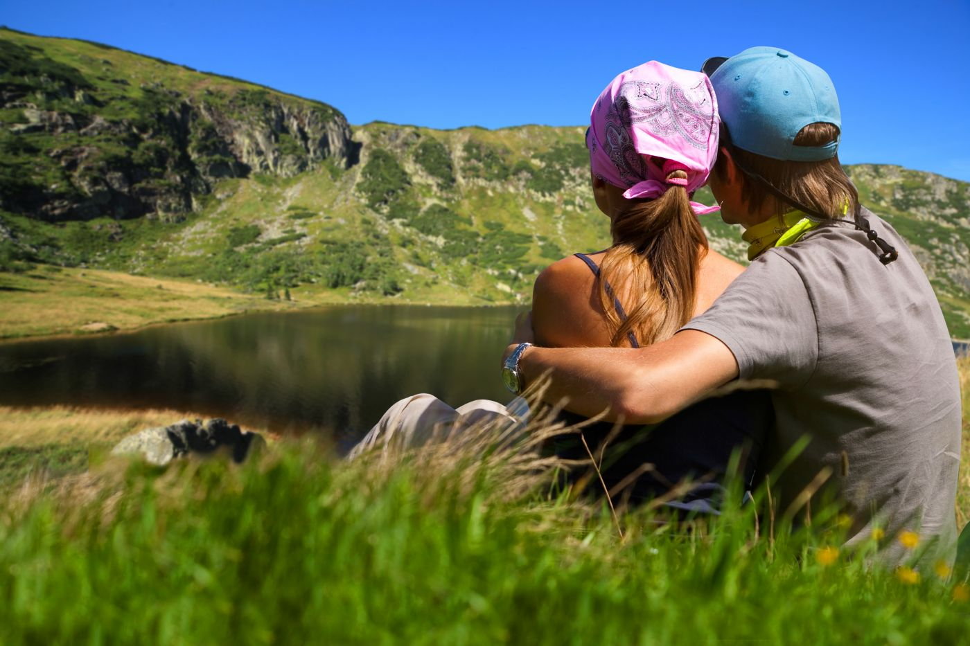

Slide 19
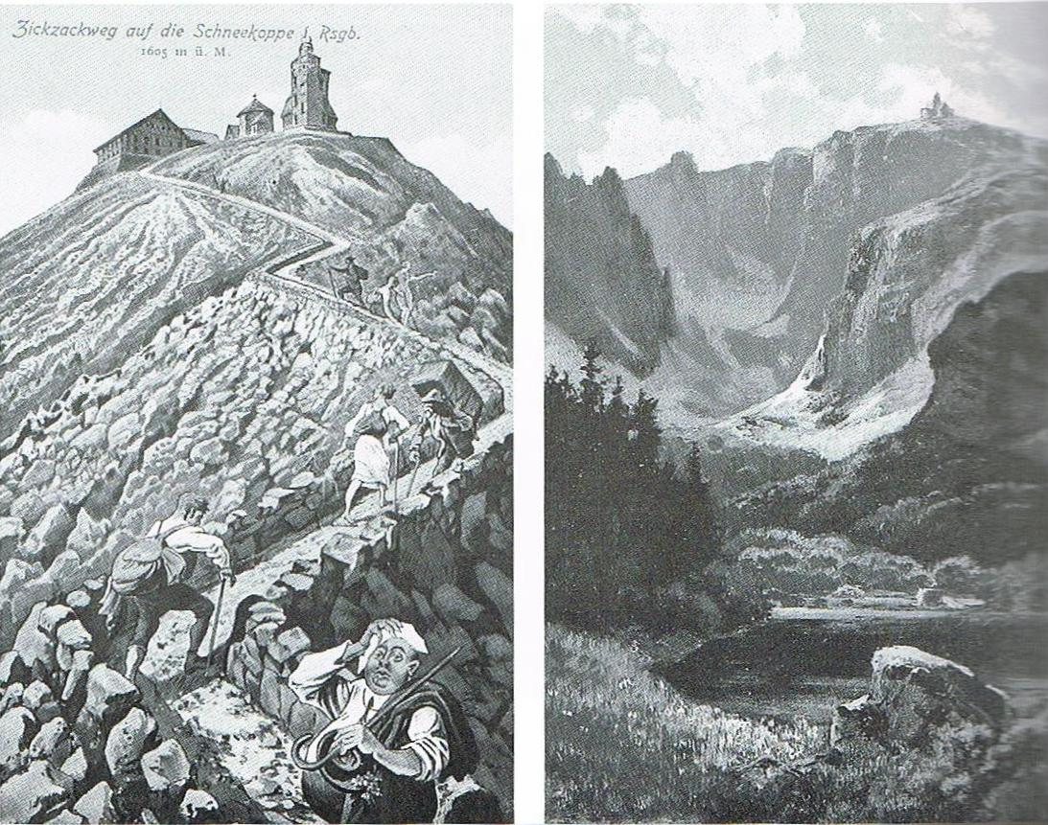
ZASOBY PRZYRODNICZE/KRAJOBRAZOWE

Slide 20
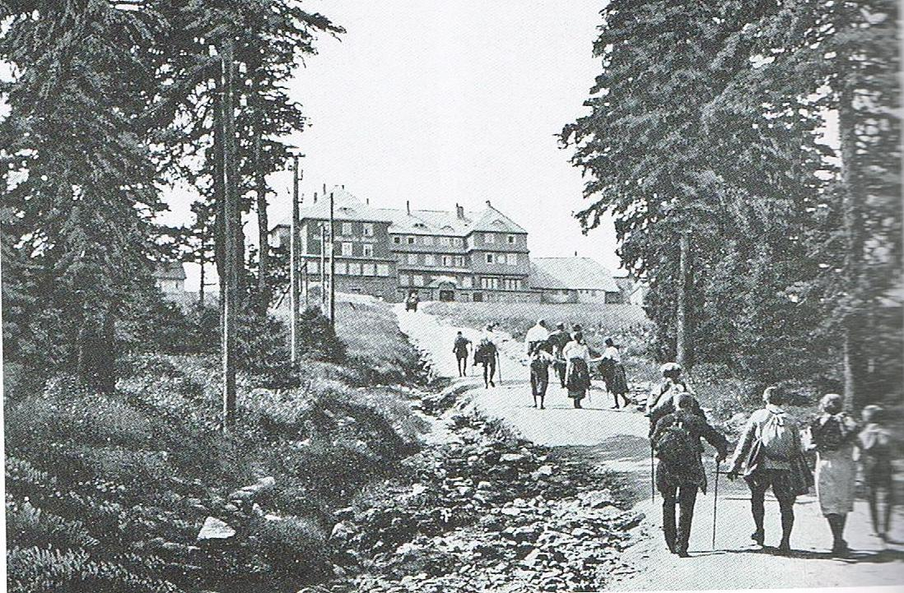
TURYSTYKA

Slide 21
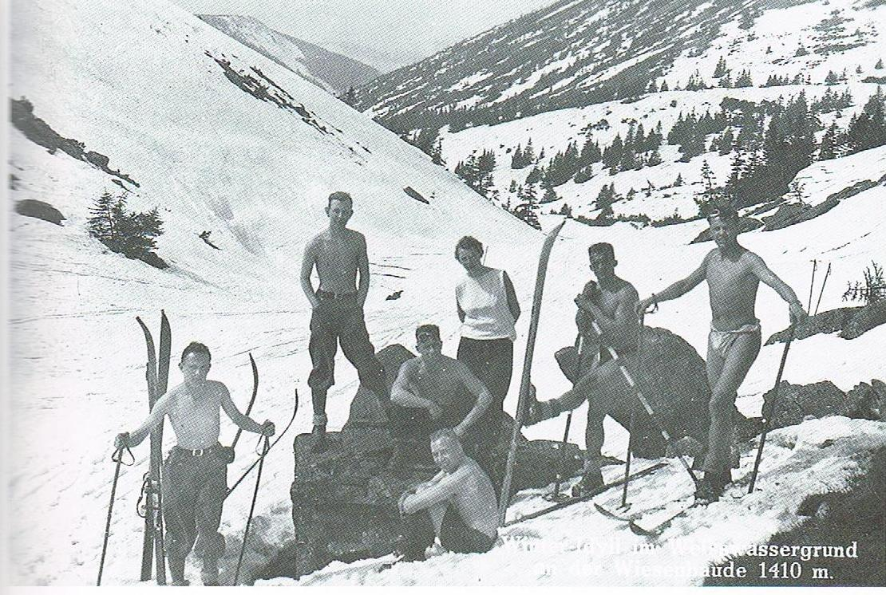
SPORT

Slide 22
Dawne zajęcia
GÓRNICY

Slide 23
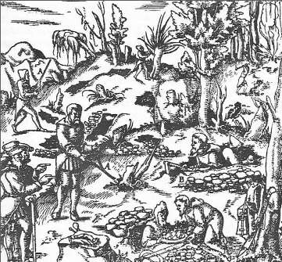
WALONI

Slide 24
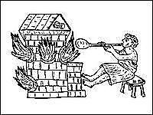
SZKLARZE

Slide 25
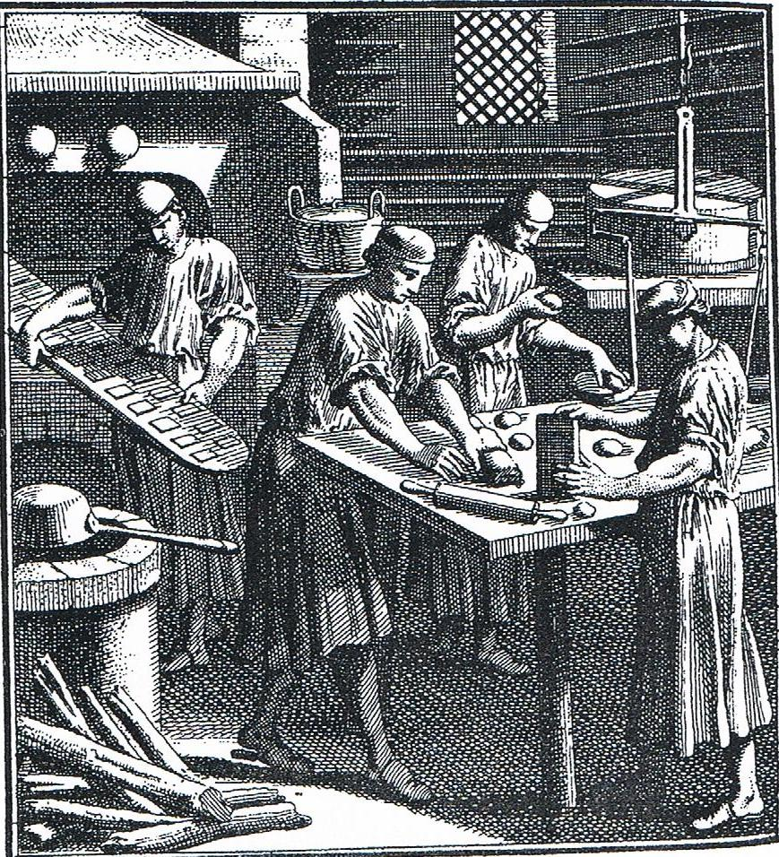
PIERNIKARZE

Slide 26
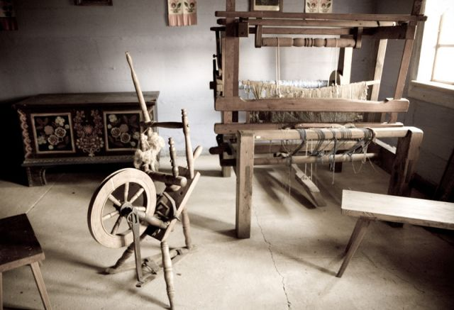
LEN I TKACTWO

Slide 27
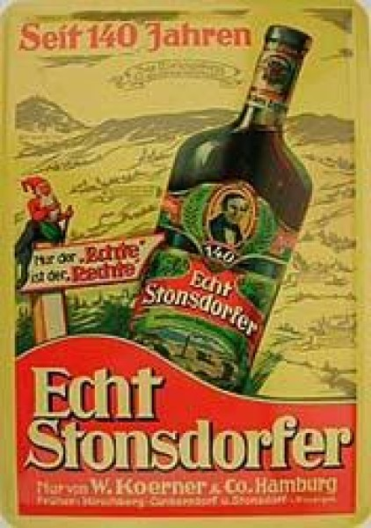
Likier staniszowski

Slide 28
PAPIERNICY

Slide 29
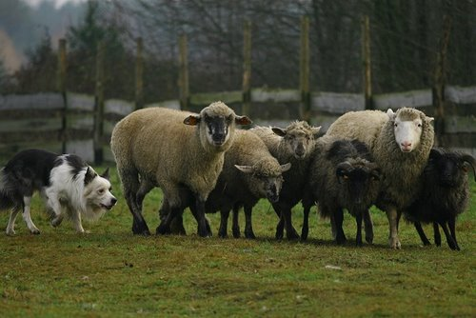
PASTERZE/hodowla

Slide 30
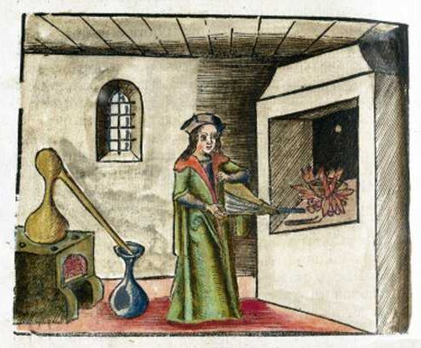
LABORANCI

Slide 31
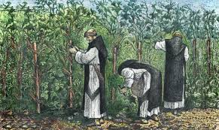
m.in.
- uprawy
hodowla ryb
przetwórstwo

Slide 32
Na tej podstawie powstały lokalne produkty, których historia każdego odrębnie jest interesująca.

Slide 34
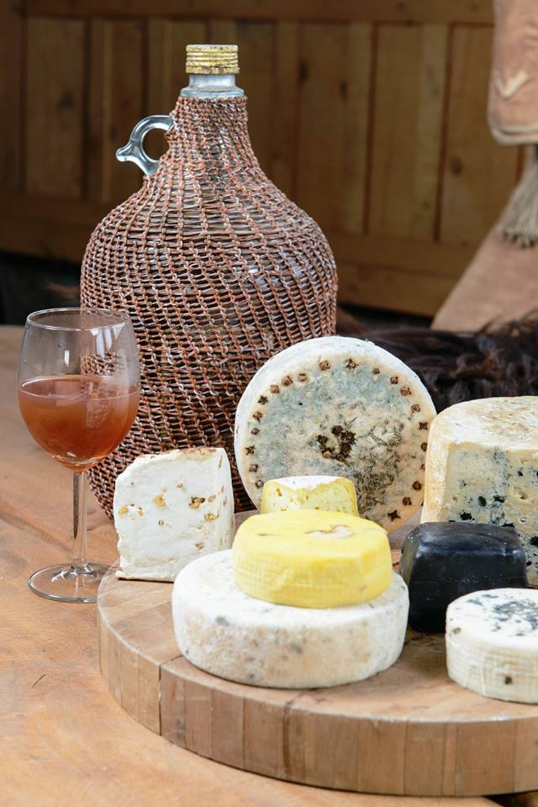
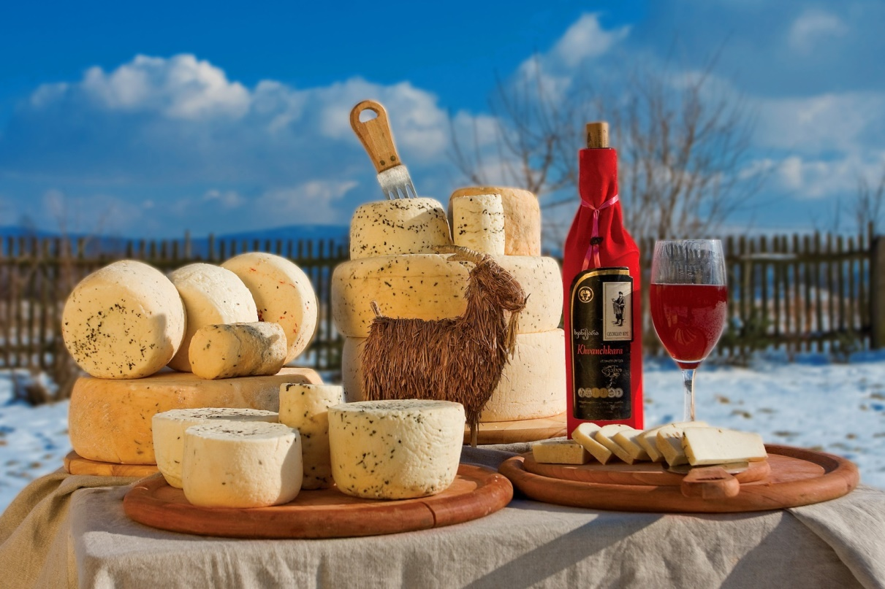
Sery Łomnickie Kozie B i M Sokołowscy, ŁOMNICA

Slide 35
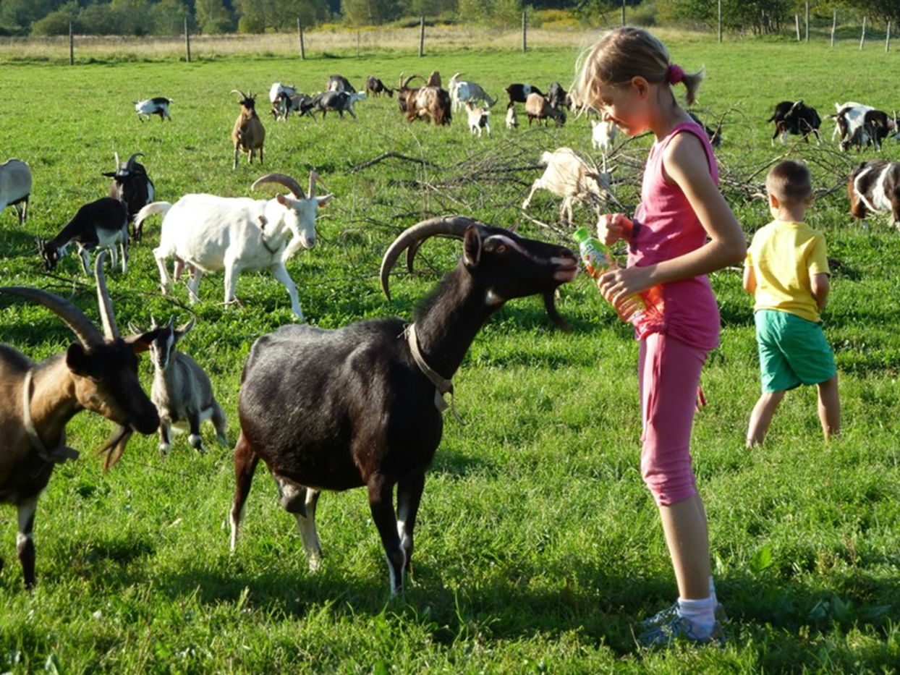
Sery Łomnickie - warsztaty Kozie B i M Sokołowscy, ŁOMNICA

Slide 36
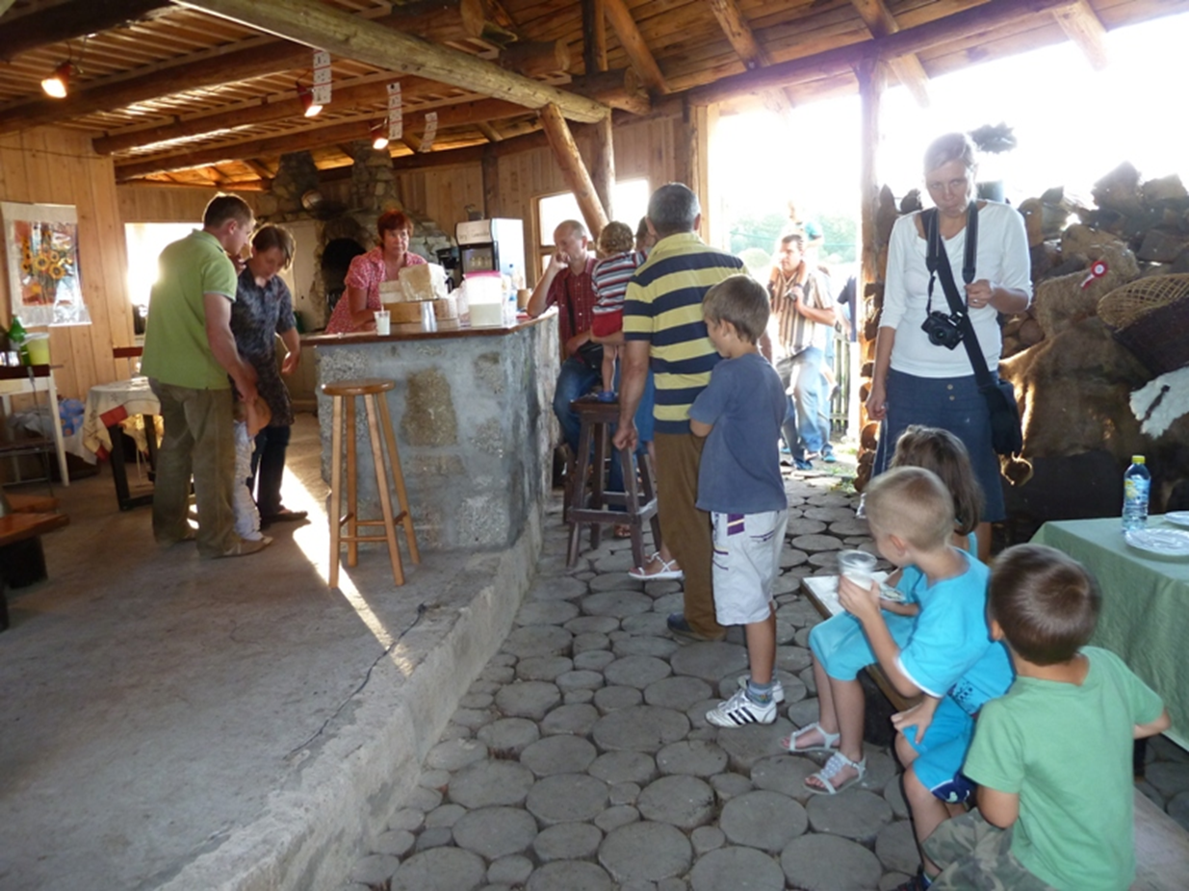
WARSZTATY, Sery Łomnickie Kozie B i M Sokołowscy, ŁOMNICA

Slide 37
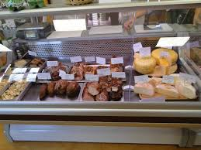
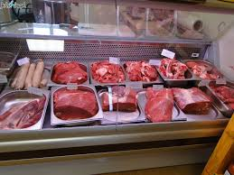
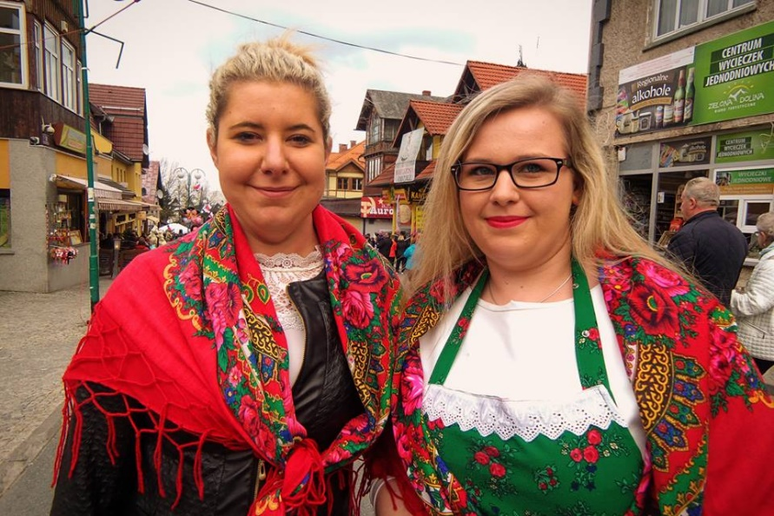
SKLEP WIEJSKIE DELICJE
JANINA ZIMMER
ŁOMNICA:
własne jaja, wołowina, warzywa,
Karp łomnicki
wyroby garmażeryjne

Slide 38
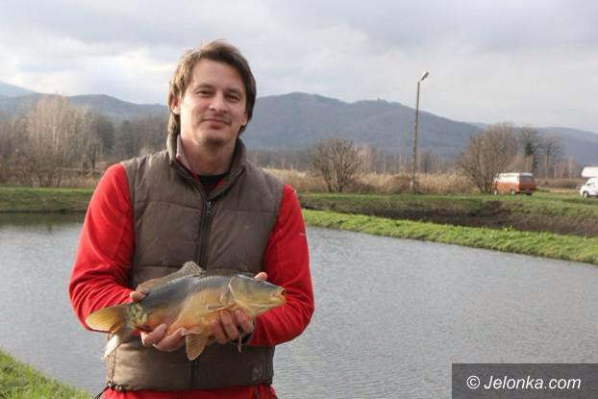
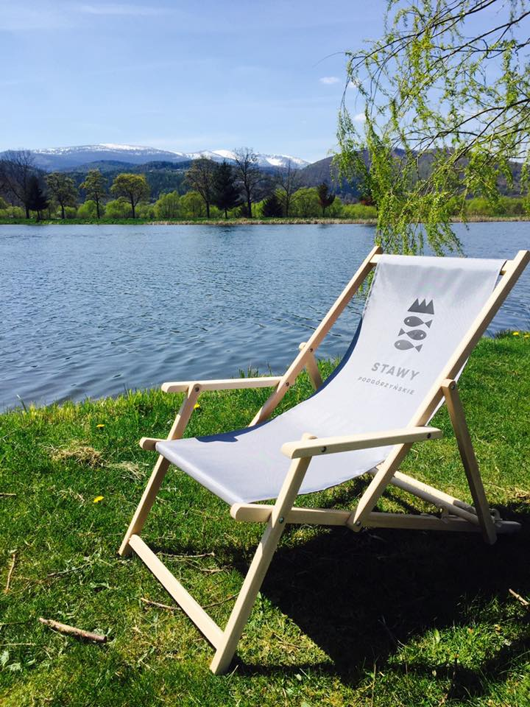
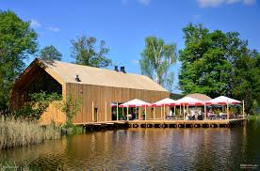

Slide 39
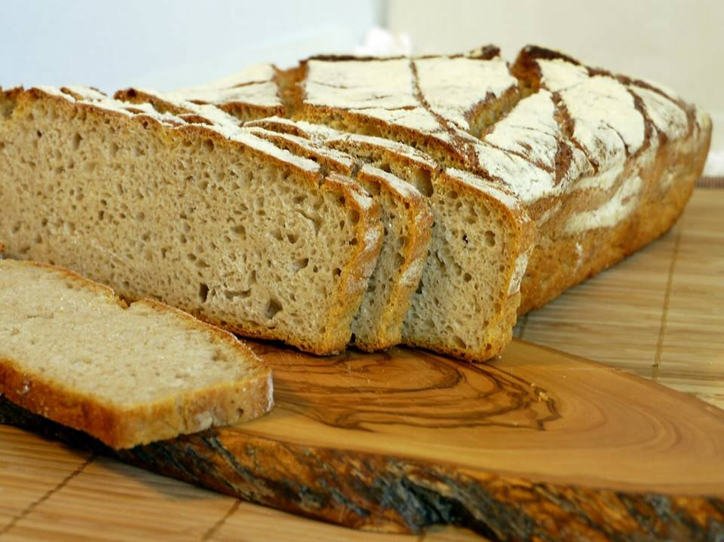
PIEKARNIA ULIJANKA,
Chleb karkonoski na zakwasie, Piechowice

Slide 40
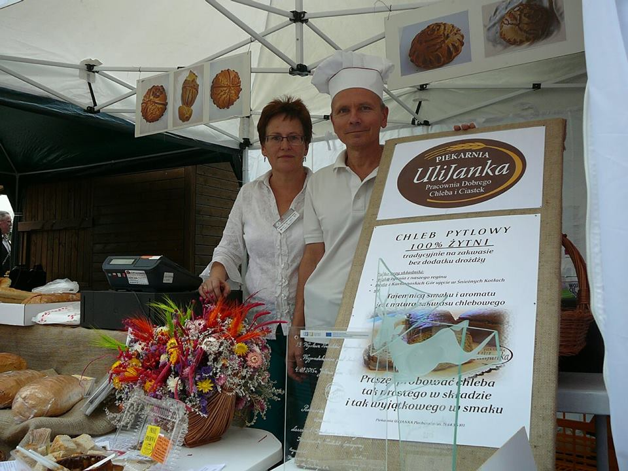
PIEKARNIA ULIJANKA,
Pracownia Dobrego Chleba, Piechowice

Slide 41
PIEKARNIA
PIERNIKOWY.PL
TRZCIŃSKO
PIERNIKI TRZCIŃSKIE
M. GOETZ

Slide 42
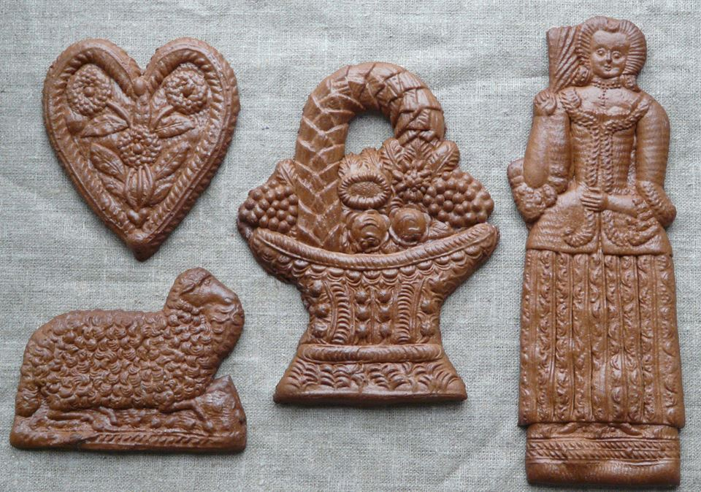
PIERNIKI TRZCIŃSKIE/formy barokowe figuralne

Slide 43
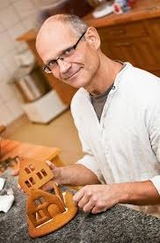
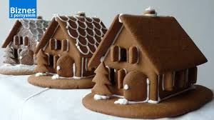
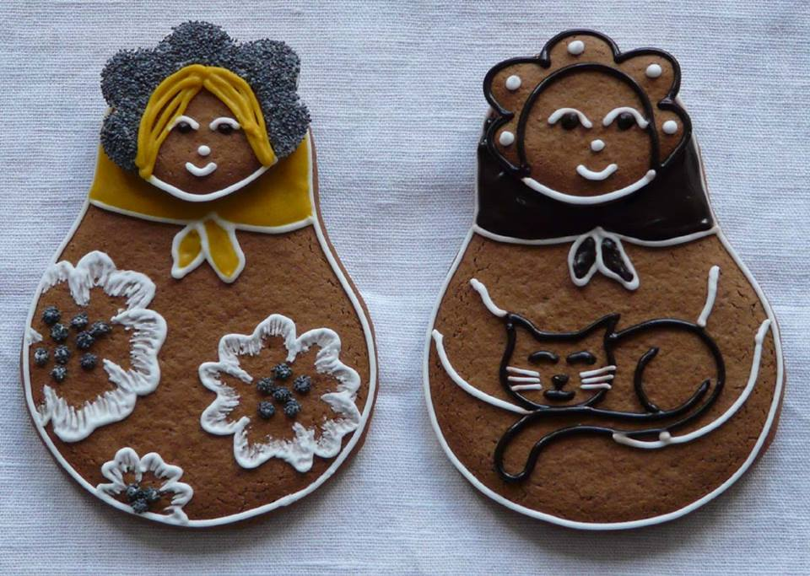
PIERNIKI TRZCIŃSKIE

Slide 44
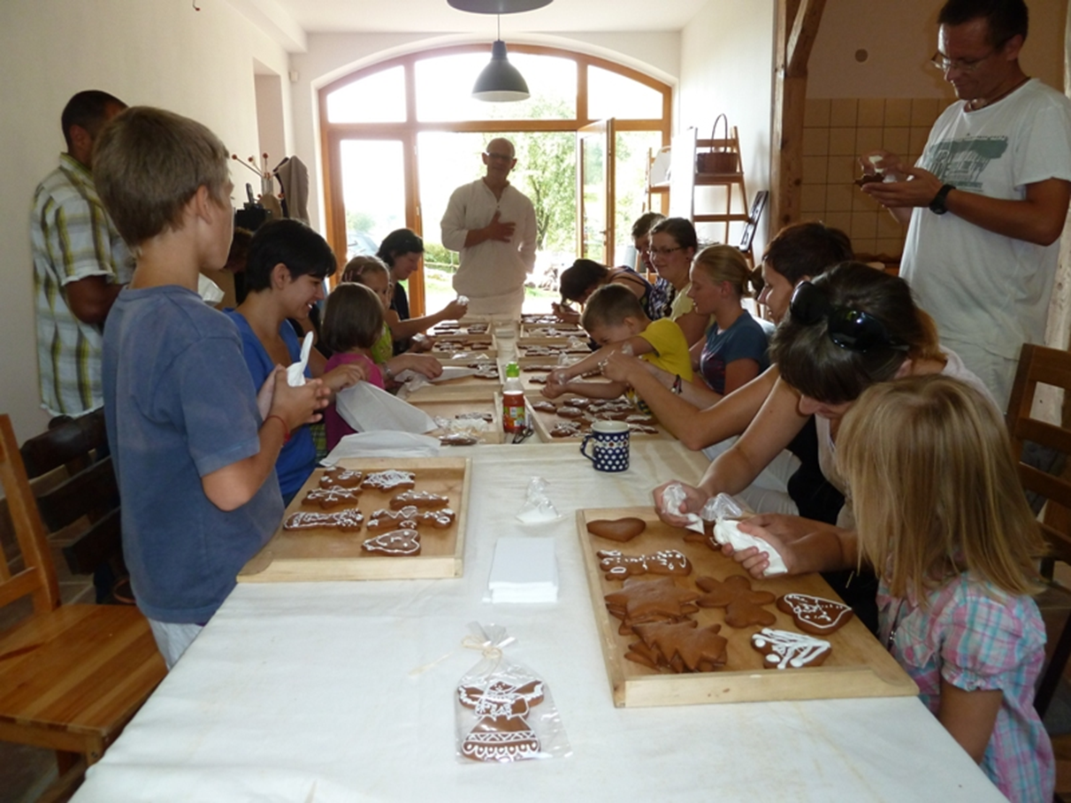
WARSZTATY, PIERNIKI TRZCIŃSKIE

Slide 45
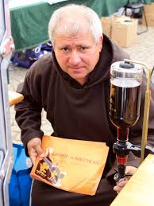
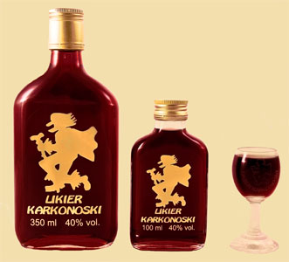
LIKIER KARKONOSKI, T. ŁUSZPIŃSKI, BOROWICE

Slide 46
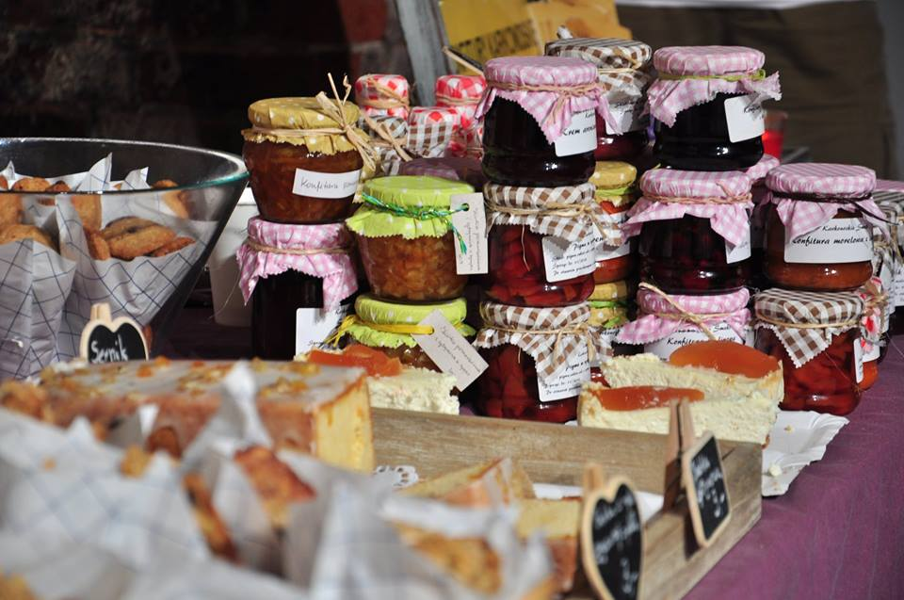
KONFITURY KARKONOSKIE KARKONOSKIE SMAKI B. MATYJA, JELENIA GÓRA

Slide 47
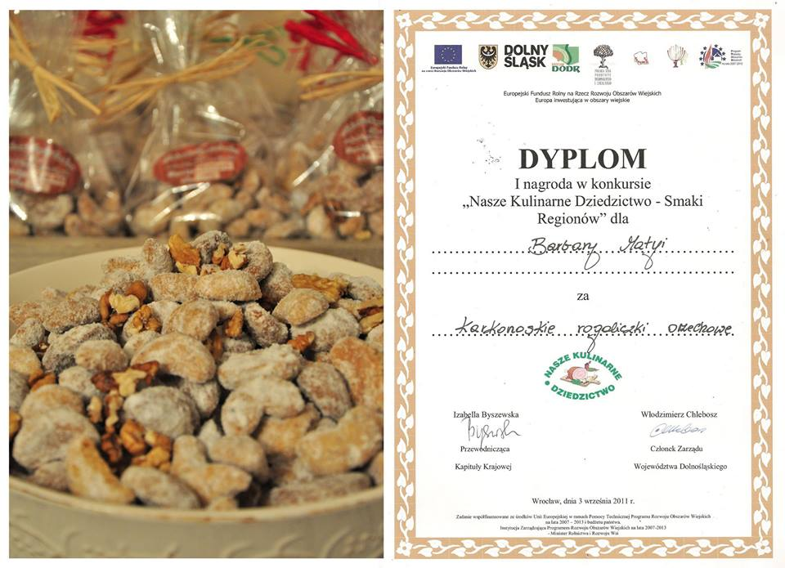
ROGALIKI KARKONOSKIE KARKONOSKIE SMAKI B. MATYJA, JELENIA GÓRA

Slide 48
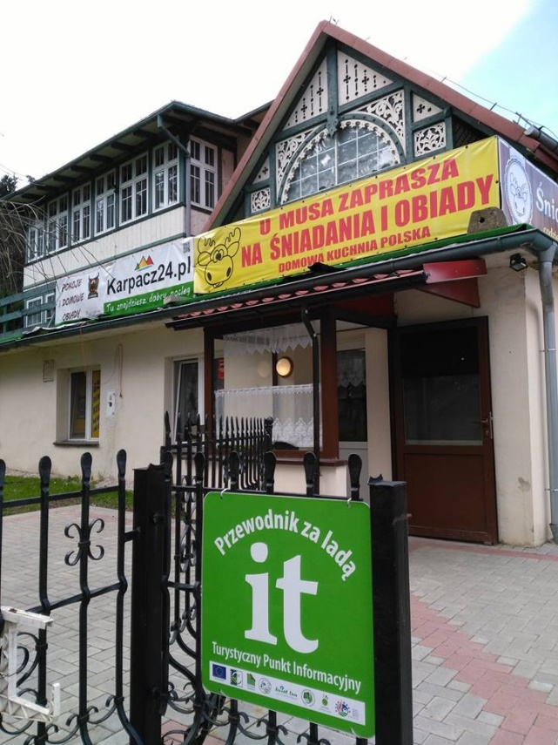
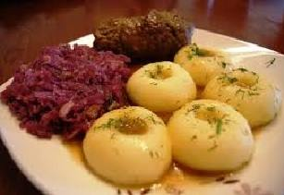
Ośrodek „U Musa”
Karpacz
Rolada wołowa z modrą kapustą i kluskami śląskimi
Mięso wołowe pochodzi wyłącznie z hodowli naturalnej, Gospodarstwa Rolnego Łomniczanka Janiny i Wiktora Zimmer w Łomnicy.

Slide 49
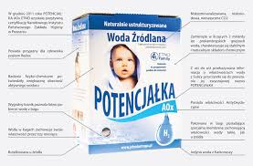
Woda źródlana, Potencjałka,
Kowary, Jelenia Struga SPA

Slide 50
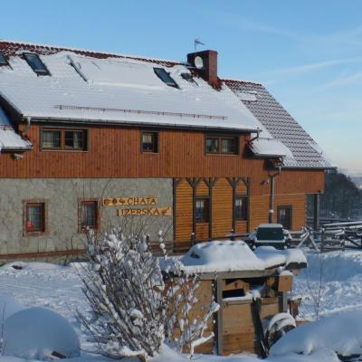
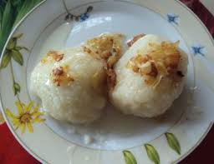
KLUSKI IZERSKIE, faszerowane.
Chata Izerska Beata i Maciej Stanisz-Podgórscy,
Szklarska Poręba

Slide 51
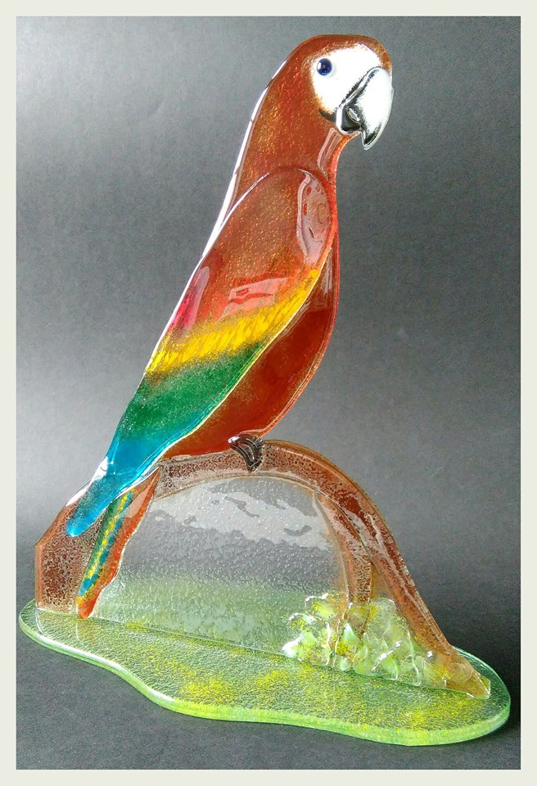
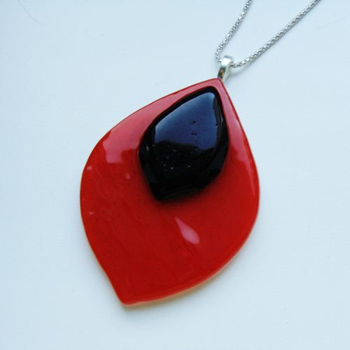
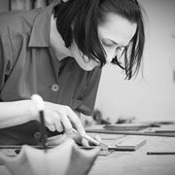
WYROBY ZE SZKŁA
PRACOWNIA ALTER EGO
B. GRZESIAK
KOWARY

Slide 52
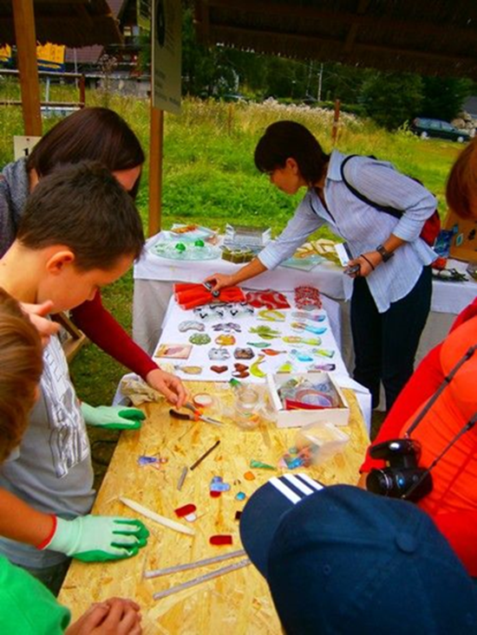
WARSZTATY
WITRAŻU
PRACOWNIA ALTER EGO
B. GRZESIAK
KOWARY

Slide 53
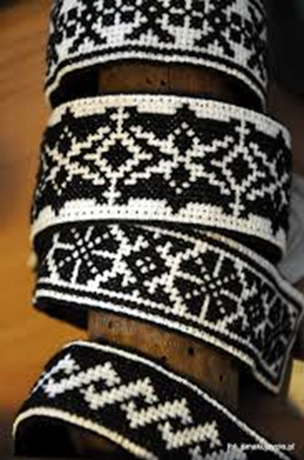
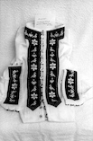
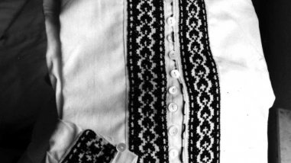
HAFT ZACHEŁMIAŃSKI I KOSZULE ZACHEŁMIAŃSKIE ,
J. PIĄTKOWSKA , E. SIDOR

Slide 54
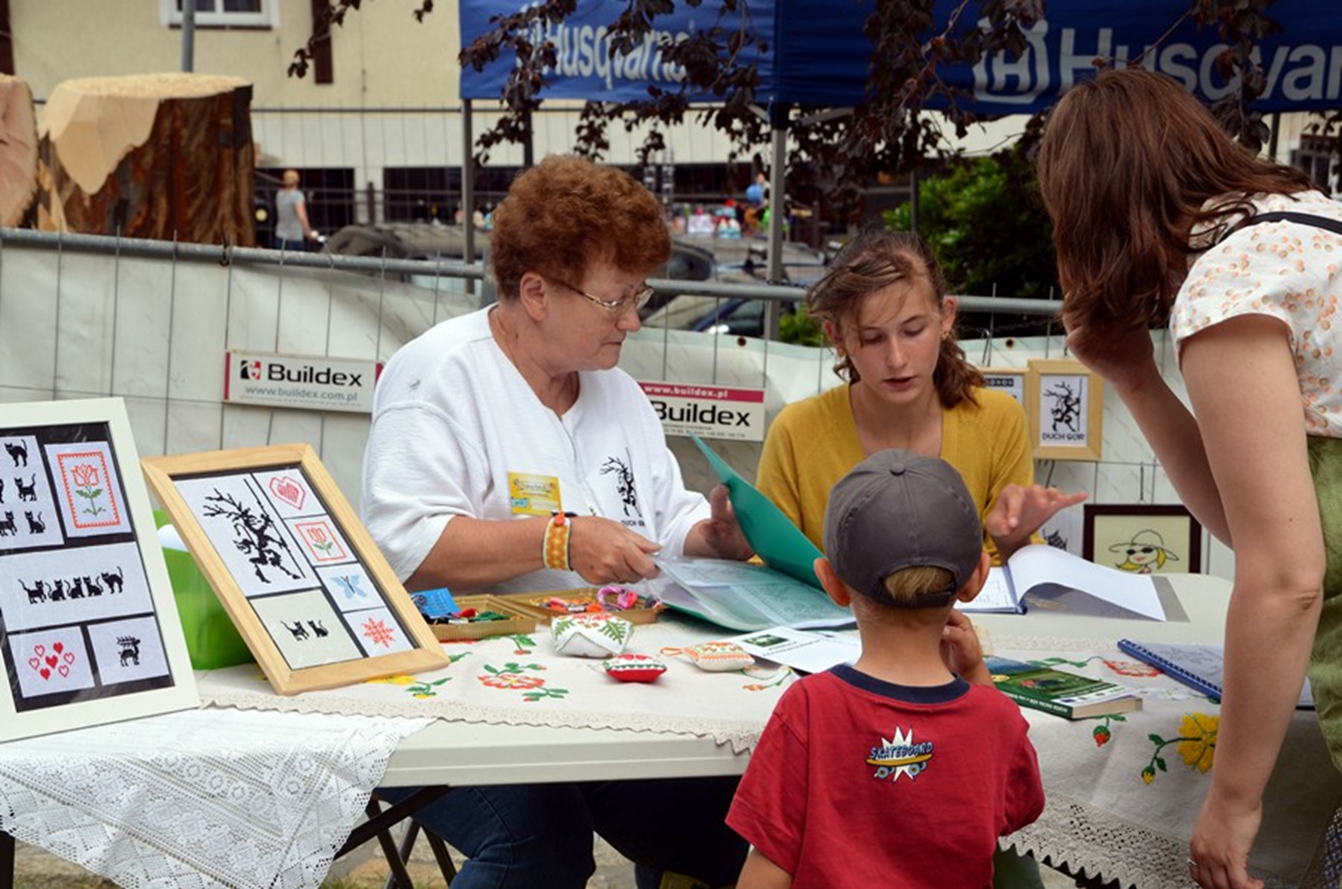
HAFT ZACHEŁMIAŃSKI,
J. PIĄTKOWSKA , E. SIDOR

Slide 55
HAFT ZACHEŁMIAŃSKI ,
J. PIĄTKOWSKA , E. SIDOR

Slide 56
FILCAKI, KOWALOWE SKAŁY A. KOWAL- RUSCHIL

Slide 57
WARSZTATY przędzenia i filcowania wełny, KOWALOWE SKAŁY
A. KOWAL- RUSCHIL

Slide 58
LISCIAKI B. SOKOŁOWSKA, A. PAWŁOWSKA

Slide 59
WARSZTATY - LISCIAKI B. SOKOŁOWSKA, A. PAWŁOWSKA

Slide 60
WARSZTATY - LISCIAKI B. SOKOŁOWSKA, A. PAWŁOWSKA

Slide 61
Anioły Karkonoskie B. Makutynowicz

Slide 62
Krystyna Matusiak – GRAFIKA
o tematyce regionalnej

Slide 63
KARPACZ
GALERIA PRODUKTU LOKALNEGO Skarbiec Ducha Gór

Slide 64
W 2012 r. otrzymaliśmy dofinansowanie FIO na projekt „Kreowanie marki lokalnej”, gdzie założono koszty zatrudnienia animatora oraz lokalu. Równocześnie burmistrz Karpacza zaproponował nam lokal po byłej IT. Tak przeprowadziliśmy się do Karpacza. Prowadziliśmy sklepik i naturalnie udzielaliśmy informacji turystycznych.
W 2014 r. miasto Karpacz zleciło nam prowadzenie IT w połączeniu ze sklepikiem z produktami lokalnymi.
Ze środków FIO sfinansowaliśmy AKTYWZACJĘ w zakresie odtwarzania i tworzenia produktów lokalnych.
GALERIA PRODUKTU LOKALNEGO Skarbiec Ducha Gór

Slide 67
WSPIERANIE MARKI LOKALNEJ
Wdrażanie marki lokalnej wymaga nie tylko produktów i ludzi, którzy je robią, ale również wspierania innymi działaniami i środkami finansowymi, promocji itd…
W ramach bardzo skromnych możliwości jakie miało LGD robiliśmy co możliwe….
Wprowadzaliśmy zarówno znak „Karkonoskiej Marki Lokalnej”, jak i kompatybilny z nim znak równolegle „Krainy Ducha Gór” (wspólna część to wizerunek postaci Ducha Gór z XV w.

Slide 69
GRA EDUKACYJNA w zakresie edukacji regionalnej
– również produkty lokalne

Slide 71
Materiały promocyjne oparte na zasobach, tradycji, produktach

Slide 72
24 wydarzenia w 2014 r.
60 wydarzeń w 2016 r.
Obecnie w strategii objęty grantami – nowe wydarzenia

Slide 75
W ramach projektu współpracy 2019 r. powstała strona www.skarbiecduchagor.pl

Slide 76
28 PRZYZNANYCH CERTYFIKATÓW:
14 PRODUKTY ŻYWNOŚCIOWE
7 PRODUKTY RZEMIEŚLNICZE
6 USŁUGI
1 produkt turystyczny
Obecnie 5 zgłoszeń – w poczekalni oczekuje na ocenę: Muzeum Sentymentów, Muzeum Ziemi Juna, Przetwórnia ekologiczna „Mandala”, Stara Walizka, Wydawnictwo regionalne ADREM

Slide 77
Na stronie www.duchgor.org znajdują się:
Regulamin marki
Wnioski
Kryteria
Zestawienie użytkowników w danym roku.

Slide 78
FUNKCJONOWANIE MARLKI LOKALNEJ:
Mocne strony:
1. Tzw. kapitułę przyjmującą kolejne produkty/usługi stanowi Rada Producentów z przyznaną marką lokalną.
2. Zawierana jest tzw. umowa licencyjna na użytkowanie znaku.
3. Opłata w wys. 200 zł rocznie uiszczana jest w postaci darowizny na markę.
4. Środki przeznaczane są na wydatki na promocję marki lokalnej – wspólna decyzja Rady Producentów np. artykuł prasowy, foldery, tabliczki identyfikacyjne itd…
5. Każdy producent jest równocześnie członkiem LGD – wymóg formalny.
6. Składki członkowskie możliwe są do „odpracowania” na rzecz LGD lub marki. Możliwe jest również rozliczenie w postaci przekazania towaru, który przekazujemy na nagrody, co stanowi element promocji i reklamy tych produktów np. w koszach produktów lokalnych w takich wydarzeniach jak: „Człowiek Roku”, „Ice man”,
Słabe strony:
Brak środków na wdrażanie marki.
Brak strategii wdrażania.
Obecnie zabezpieczamy środki w ramach kolejnego projektu współpracy (4 dolnośląskie LGD), ale jest to niesymetryczny czas w stosunku do działania marki. Powinno to być zdecydowanie wcześniej.
Brak wdrożenia powszechniej do restauracji w regionie.

Slide 79
Znak chroniony jest na podstawie świadectwa ochronnego wydanego przez Urząd Patentowy Rzeczypospolitej Polskiej. Prawo ochronne nr 271253 trwające od dnia 16.10.2013 r. – złożenia wniosku. Faktycznie otrzymane w listopadzie 2014 r. Ok. 1 roku trwa proces. W naszym przypadku realizowany był przez kancelarię prawną.

Slide 80
Sprzedaż w sklepiku jest prowadzona zasadach działalności odpłatnej organizacji.
Prowadzenie informacji turystycznej zostało nam zlecone w 2014 r.

Slide 81
Lokalna Grupa Działania Partnerstwo Ducha Gór
ul. Konstytucji 3 Maja 25
58-540 Karpacz
Tel. 756442165
www.duchgor.org, www.skarbiecduchgor.pl
e-mail: sekretariat@duchgor.org

